Slide 1
COURS INTERENTREPRISES 1
Formation 3+1 / 2+1 / 18 Mois
BIENVENUE
Notes:
1
1
1

Slide 2
COURS INTERENTREPRISES 1
Formation 3+1 / 2+1 / 18 Mois
Employé/e de commerce
Services & administration
CIFC-VD

Slide 3
PROGRAMME
1ère partie : Généralités
2ème partie : Objectif évaluateur 1.1.8.5 : organisation de la formation initiale
3ème partie : Konvink
4ème partie : Mise en pratique Konvink
5ème partie : Du CI 1 au CI 2

Slide 4
1ère partie
Généralités

Slide 5
  Quelques règles pour mieux travailler … ensemble

Slide 6
Règlement des CI
Ordonnance 2012

Slide 7
QUE SAVEZ-VOUS DE VOTRE FORMATION COMMERCIALE
Tour de table

Slide 8
Buts des COURS INTERENTREPRISES
S’informer sur le contenu de la formation pour mieux travailler en entreprise
Comprendre les objectifs évaluateurs et les situations de travail et d’apprentissage (STA)
Konvink
Les contrôles de compétences des CI (CC-CI)
Se préparer aux examens

Slide 9
Une question, un oubli,
une hésitation ?
www.cifc-vd.ch
Seules les directives de ce site sont valables

Slide 10
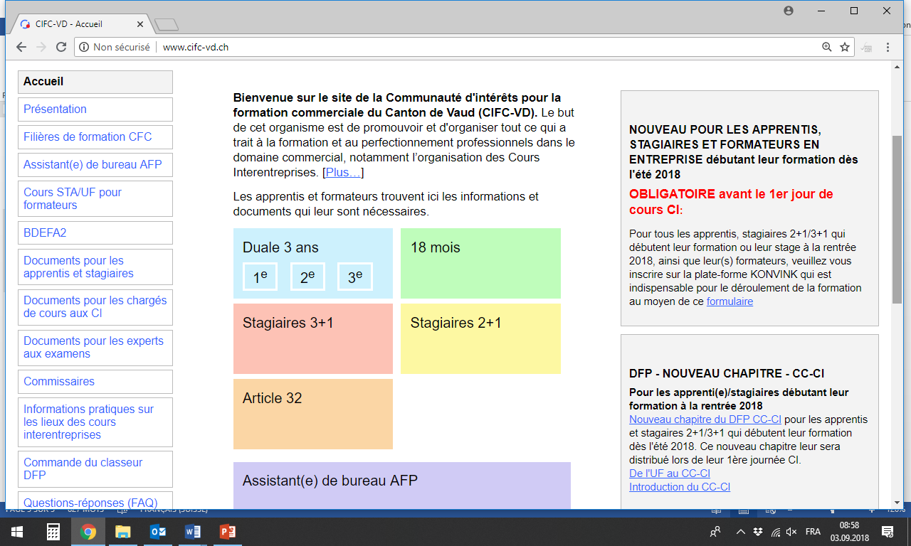
http://www.cifc-vd.ch/

Slide 11
2ème partie
Objectif évaluateur 1.1.8.5
Organisation de la formation initiale

Slide 12
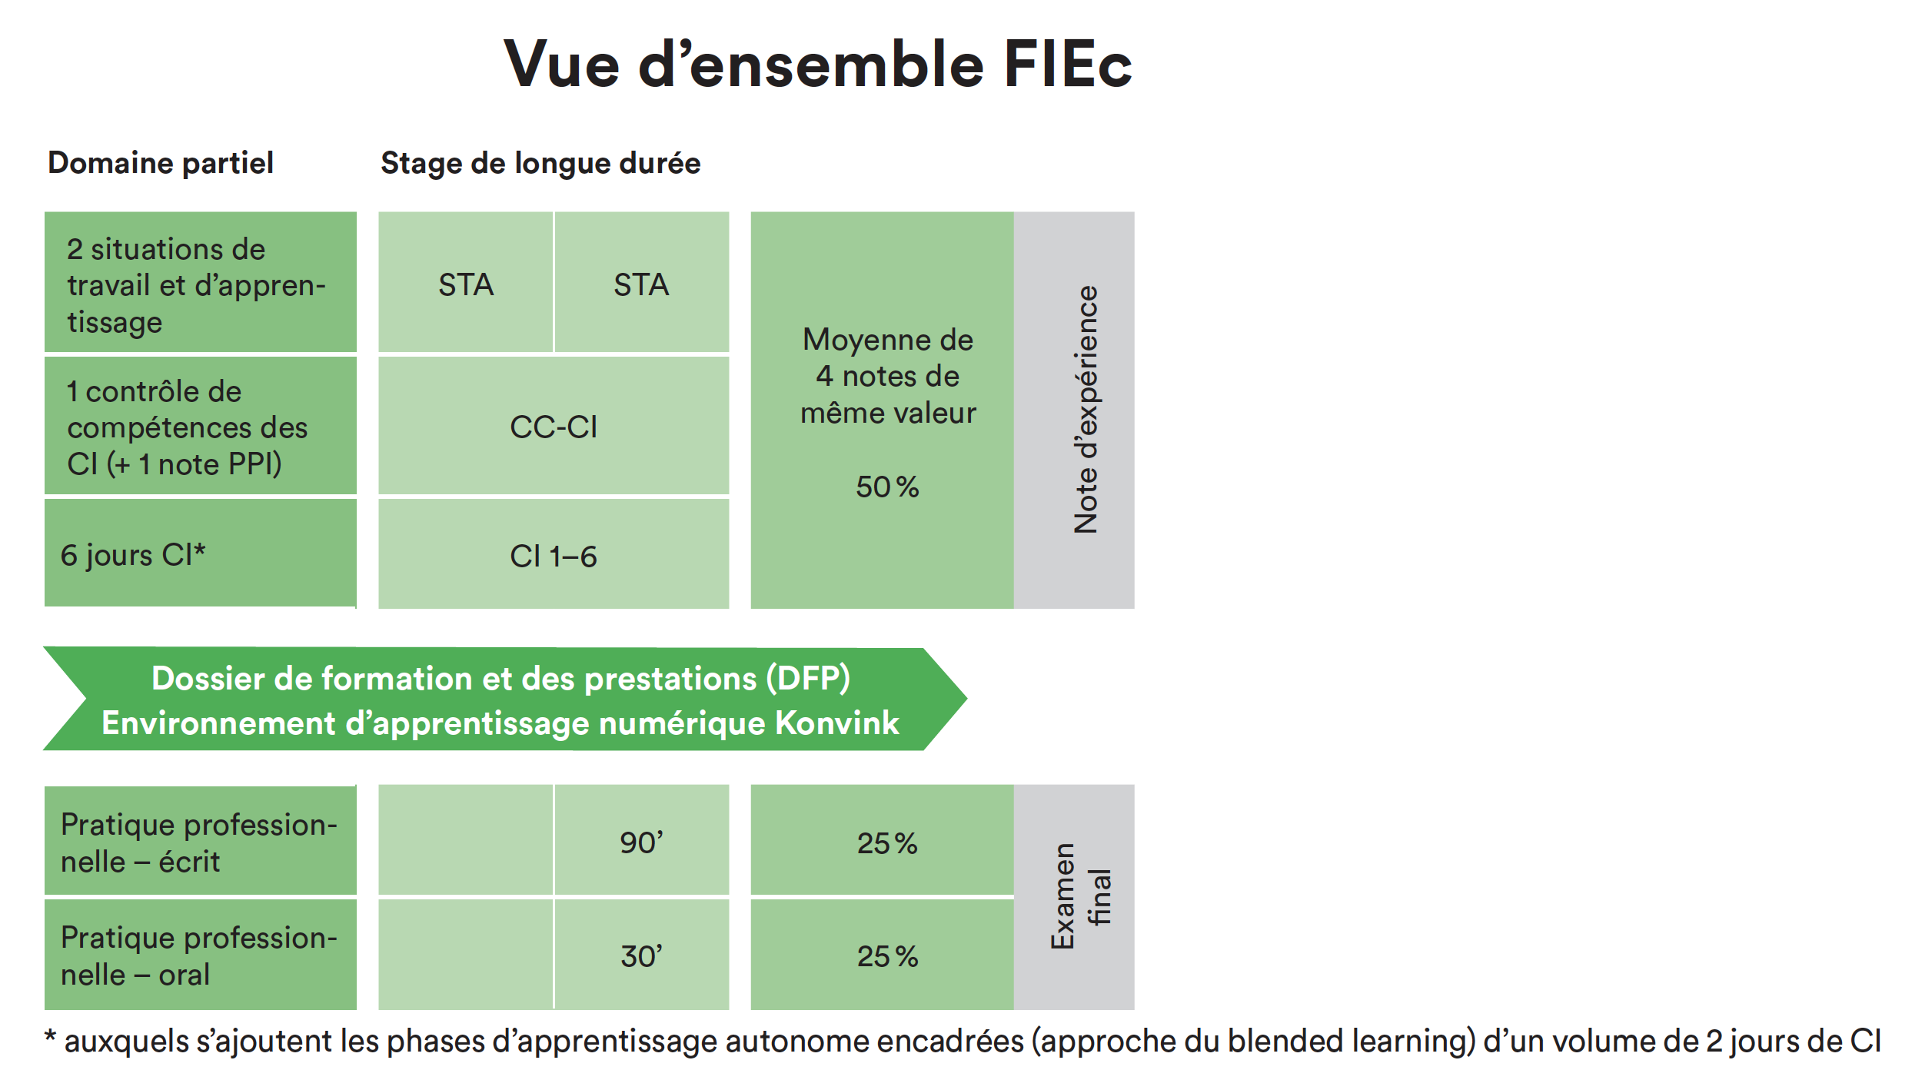
Vue d’ensemble sur le déroulement de la formation
15.12
15.05
CI 5
Date et info à noter dans le DFP

Slide 13

Avec quoi ?
Dossier de formation et des prestations (DFP)
(Brochure 2019)

Slide 14
Dossier de formation et des prestations
ASSURANCES
ADMINISTRATION PUBLIQUE
BANQUE
AGENCES DE VOYAGES
…
Services & administration

Slide 15
Dossier de formation et des prestations
Le sommaire
Vue d’ensemble p. 9 à 25
Planification et contrôle de la formation p. 27 à 35
Compétences opérationnelles p. 37 à 84
Développement et vérification des compétences p. 91 à 105

Slide 16
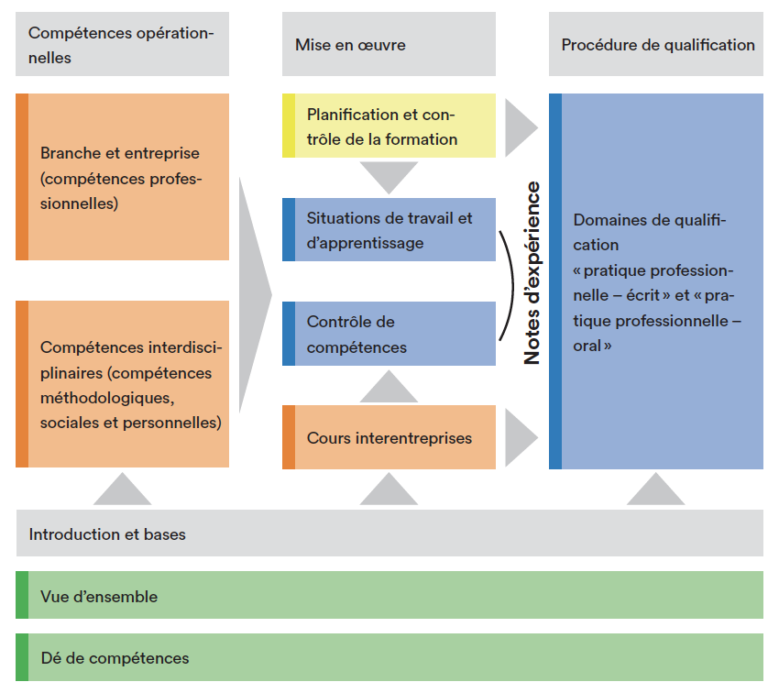
Dossier de formation et des prestations
DFP p. 12

Slide 17
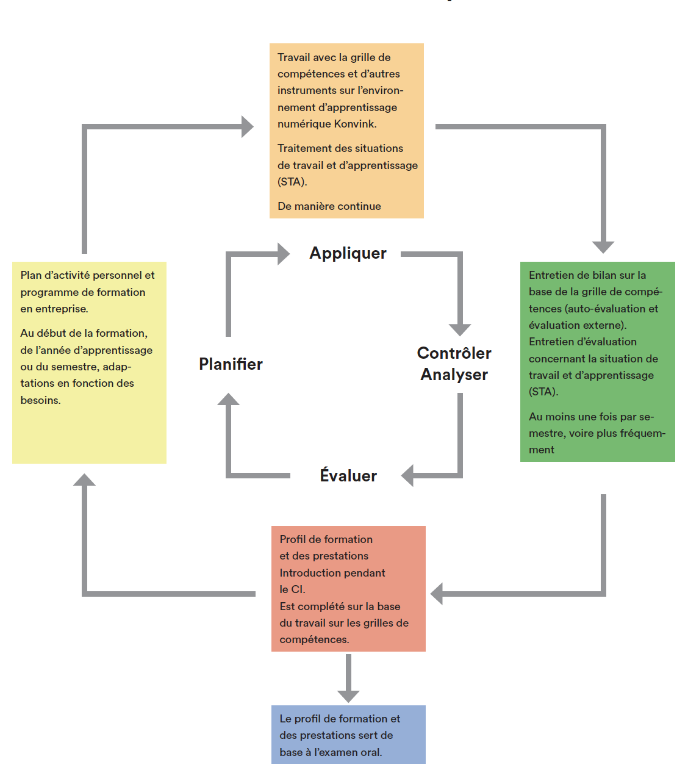
Liens entre les différents instruments de planification et de contrôle de la formation dans l’entreprise
DFP p. 35

Slide 18
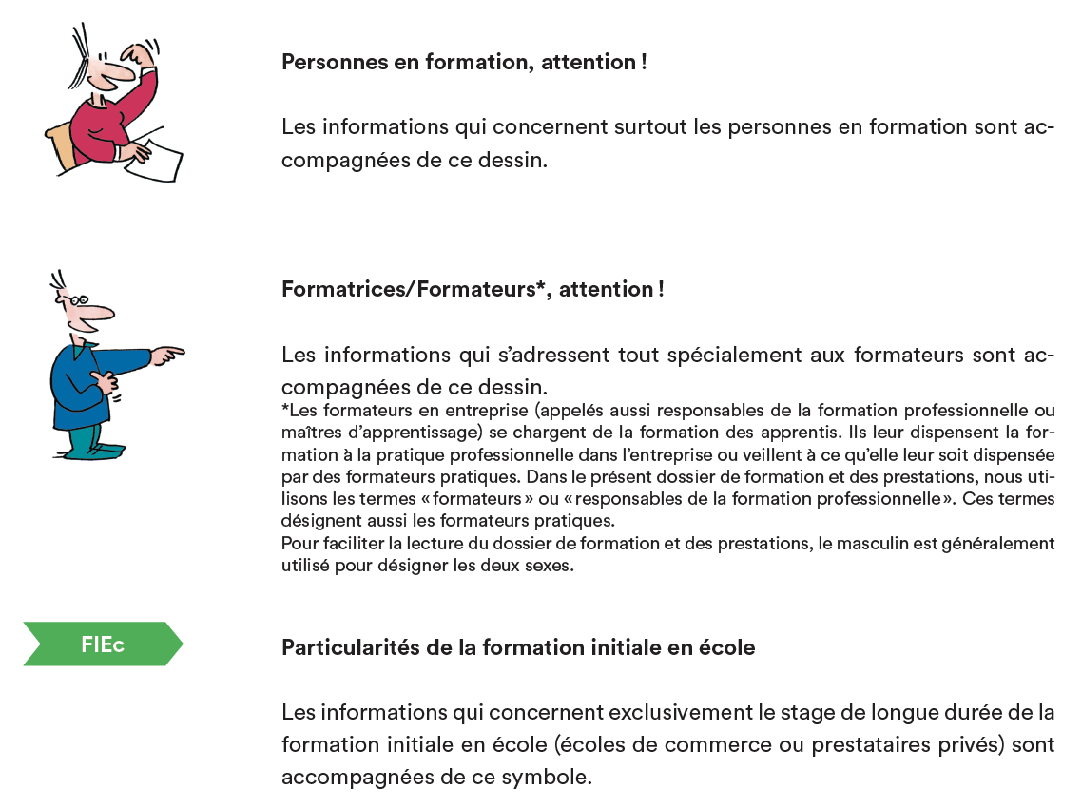
Dossier de formation et des prestations
DFP p. 14

Slide 19
Les compétences opérationnelles

Slide 20
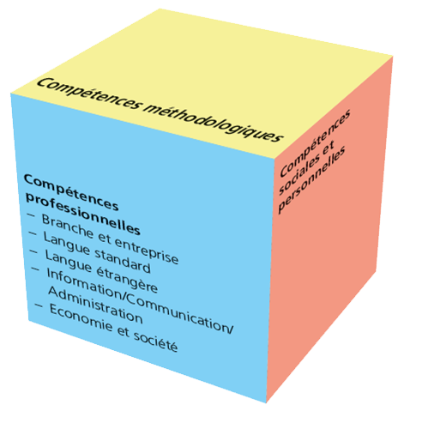
Dé des compétences
DFP p. 21

Slide 21
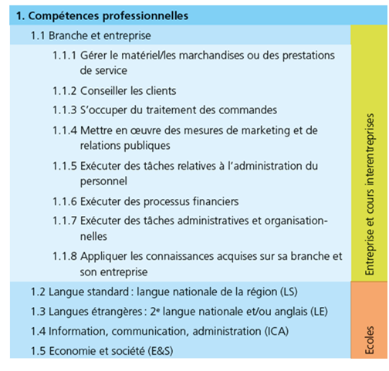
Compétences professionnelles
DFP p. 22

Slide 22
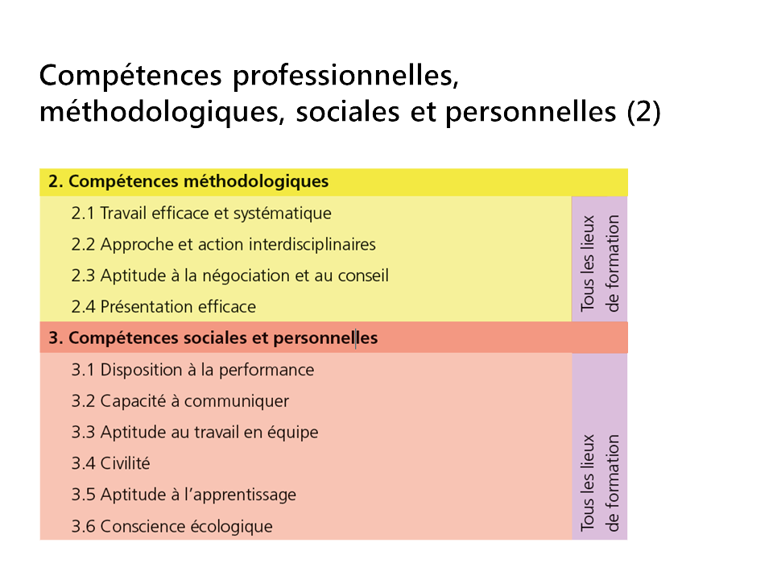
Compétences méthodologiques
DFP p. 22

Slide 23
Compétences sociales et personnelles
DFP p. 22

Slide 24
A la fin de chaque journée de CI, par groupe, vous vous verrez attribuer des compétences méthodologiques et / ou sociales que vous devrez présenter soit :
Avec un PPT
A l’aide d’une vidéo
Une mini information, conférence

Slide 25
Pause café

Slide 26
STA - Situation de travail et d’apprentissage

Slide 27
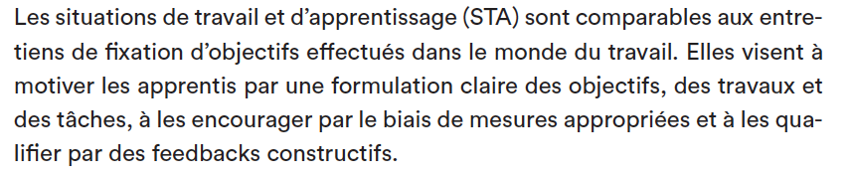
Situations de travail et d’apprentissage
DFP p. 94
Qu’est-ce que c’est ?

Slide 28
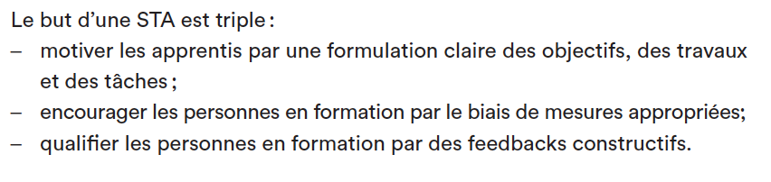
Situations de travail et d’apprentissage
DFP p. 95
Quel est son but ?

Slide 29
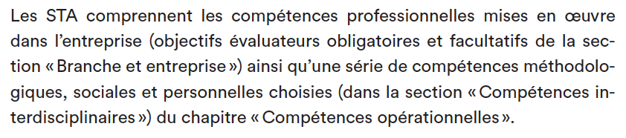
Situations de travail et d’apprentissage
DFP p. 95
Quels objectifs utiliser ?

Slide 30
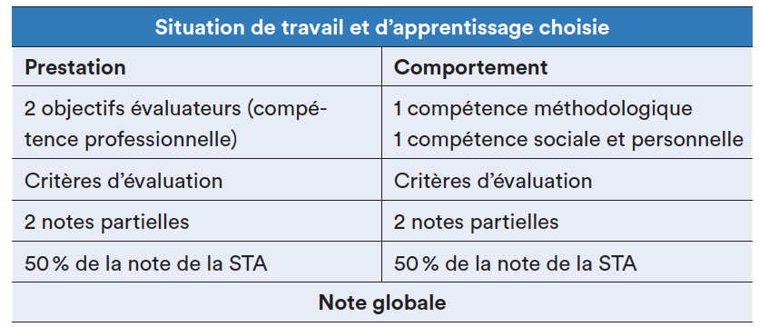
Situations de travail et d’apprentissage
DFP p. 95

Slide 31
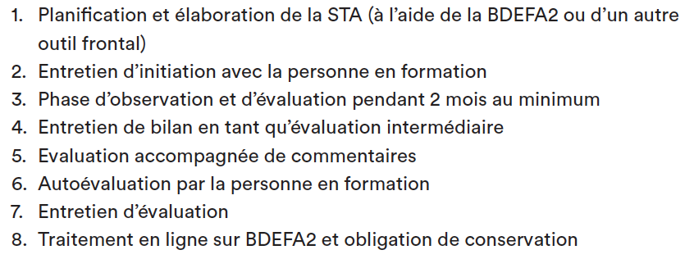
Situations de travail et d’apprentissage
DFP p. 95
Quel est le déroulement conseillé?

Slide 32
Situations de travail et d’apprentissage
DFP p. 95
Au fait, votre formateur évalue comment un objectif ?

Slide 33
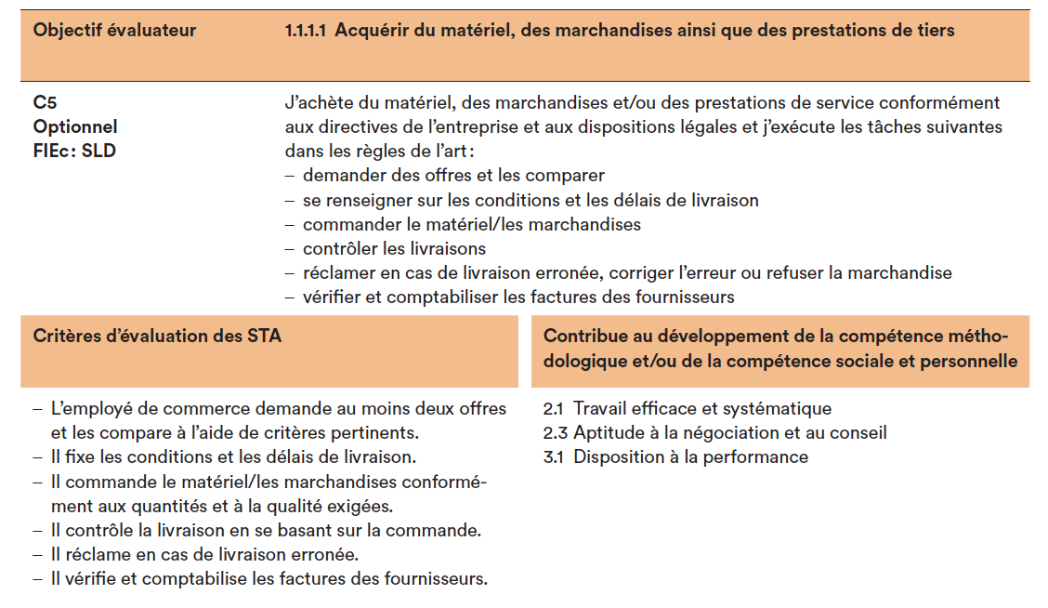
DFP p. 47 – Exercice d’évaluation

Slide 34
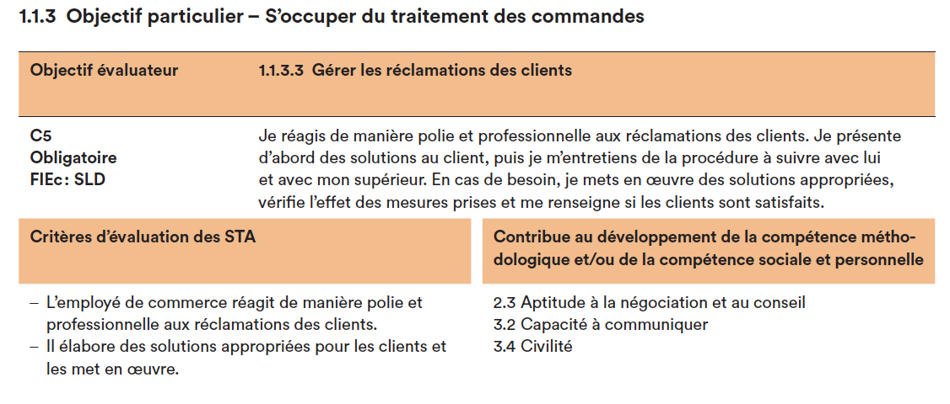
DFP p. 54 - Exercice d’évaluation

Slide 35
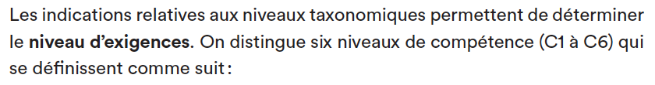
DFP p. 44
Niveau de taxonomie

Slide 36
Situations de travail et d’apprentissage
DFP p. 100
Formulaire STA à télécharger sur le site:
www.cifc-vd.ch

Slide 37
Doit-on envoyer les STA à la CIFC-VD ?
En aucun cas !!!

Slide 38
Pour l’examen final partie entreprise :
vous devez connaître
TOUS
les objectifs obligatoires du DFP
(SLD + PPI)

Slide 39
Pour l’examen final partie entreprise :
vous devez présentez dans votre PFP
4
objectifs optionnels
propres à votre entreprise

Slide 40
PFP
PROFIL DE FORMATION ET DES PRESTATIONS
Vous devez télécharger le pfp sur le site
Annexes = recommandées mais pas obligatoires
Délai : www.cifc-vd.ch

Slide 41
Pause de midi

Slide 42
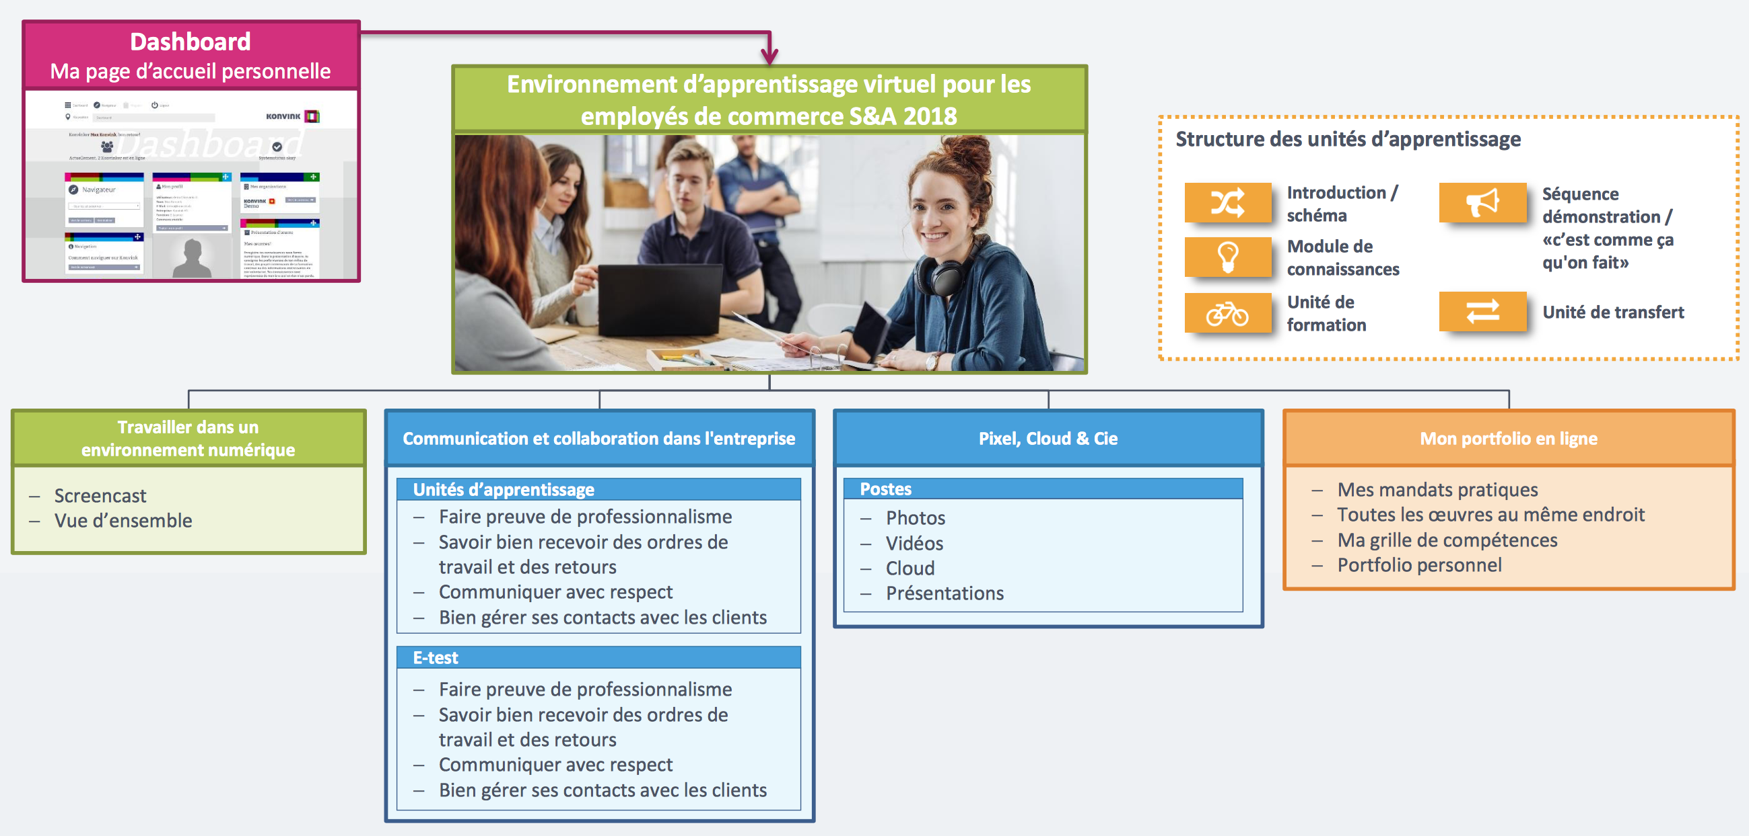
3ème partie
Konvink

Slide 43
3ème partie
Création de votre accès depuis le site www.cifc-vd.ch/tâches, vous obtiendrez votre accès sous 10 jours.
Une seule adresse e-mail pour toute la durée de la formation !!!
Faisons connaissance de cet environnement avec une vidéo

Slide 44
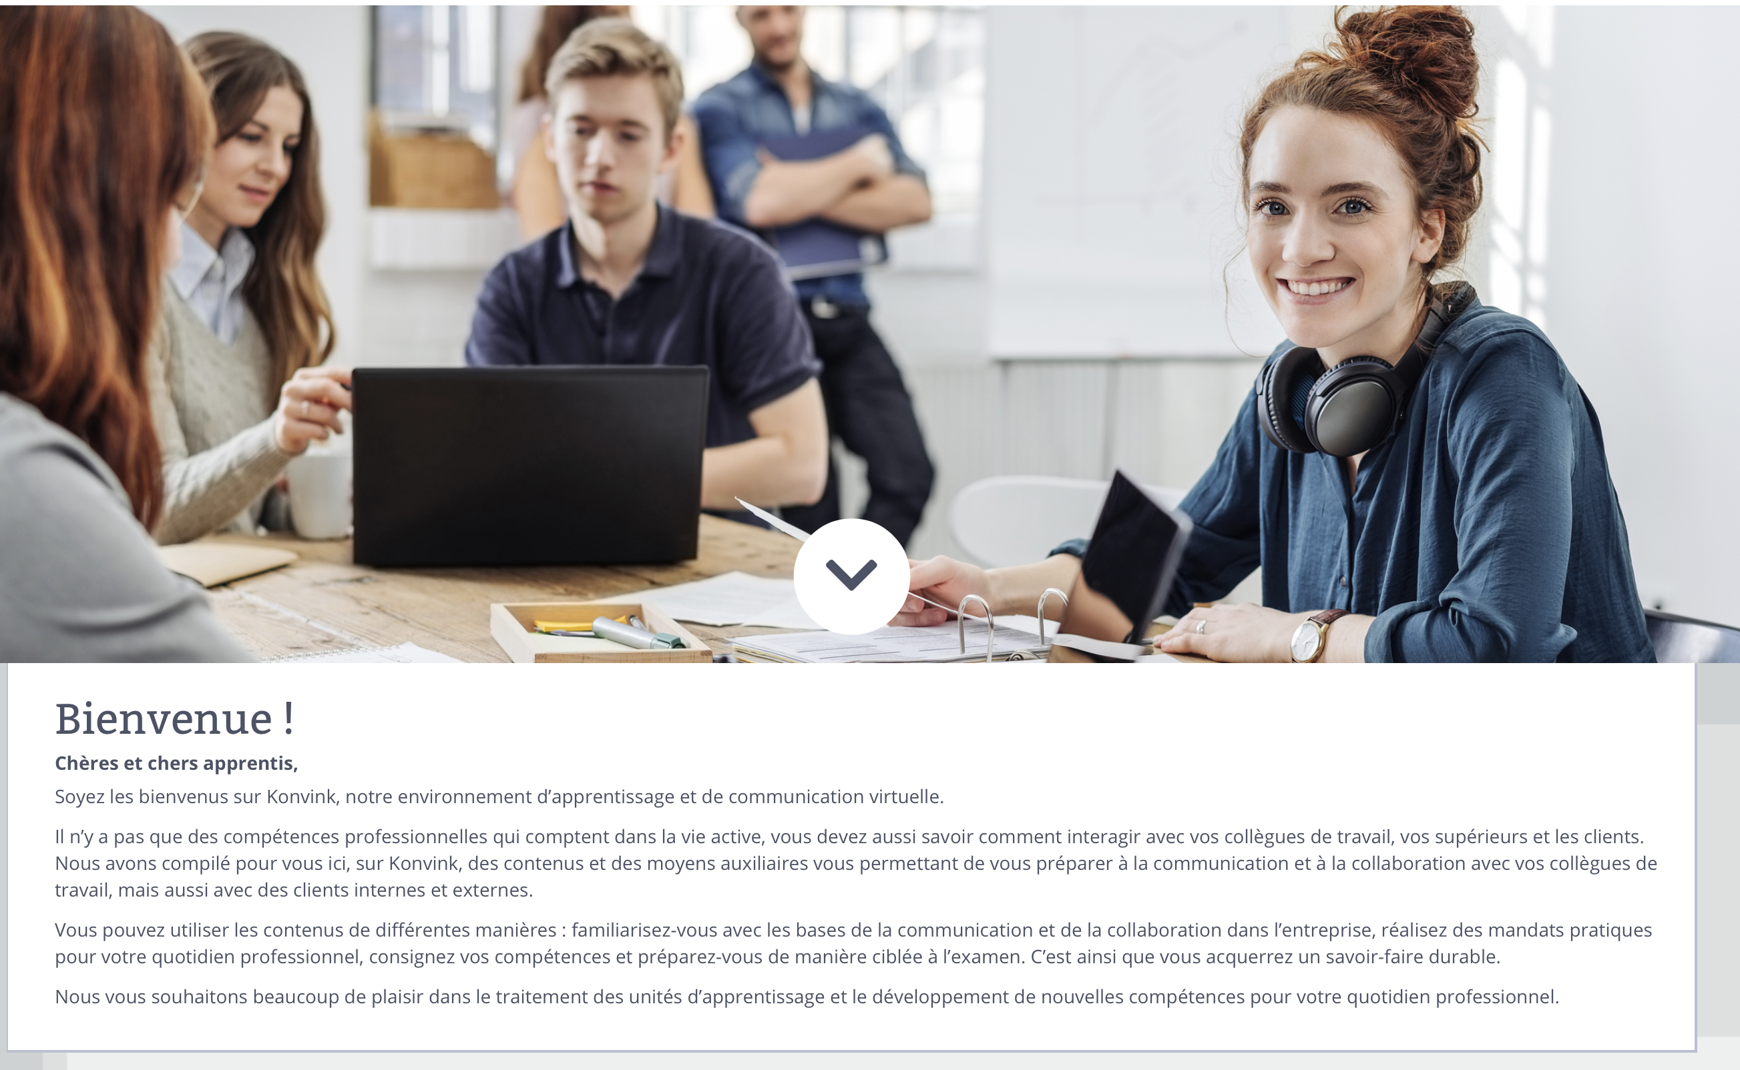
3ème partie
Environnement d’apprentissage en ligne pour cours interentreprises

Slide 45
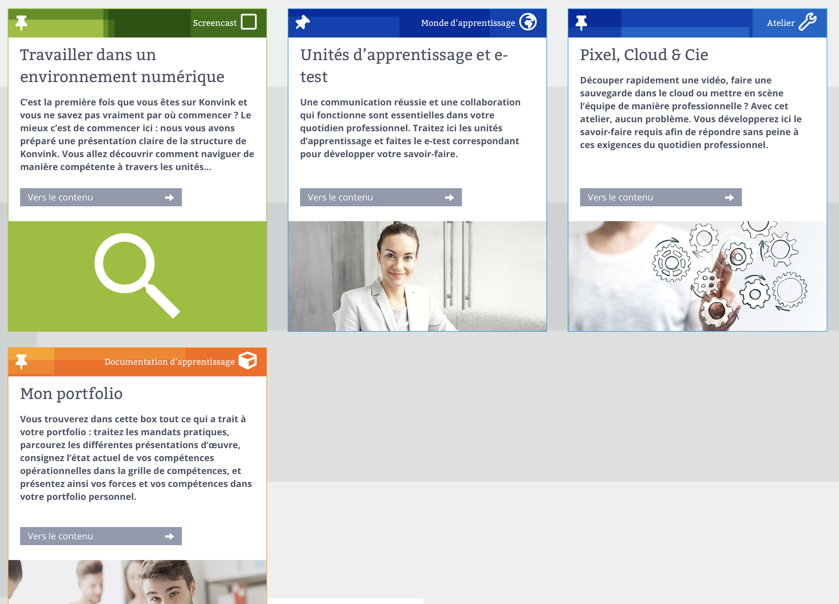
3ème partie
Toutes les informations et documents au même endroit.
Unités d’apprentissage
E-test
Mandats pratiques
Publier ses œuvres
Grilles de compétences

Slide 46
3ème partie
Explications
UA et E-test
Grilles de compétences et évaluation
Mandat 1 (se trouve également dans les Tâches sur le site internet www.cifc-vd.ch)

Slide 47
3ème partie
Travail de groupe pour le CI 2
Réaliser l’E-test de l’ UA 1 et présentation des 4 points du professionnalisme en lien avec la compétence 3.4 Civilité
Réaliser l’E-test de l’ UA 2 et présentation des 4 points «sur quoi repose le développement personnel» en lien avec la compétence méthodologique 3.5 Aptitude à l’apprentissage

Slide 48
Pause café

Slide 49
4ème partie
Quiz et protection des données

Slide 50
4ème partie
Quiz Kahoot:
Le règlement
Les notions fondamentales

Slide 51
4ème partie
Protection des données

Slide 52

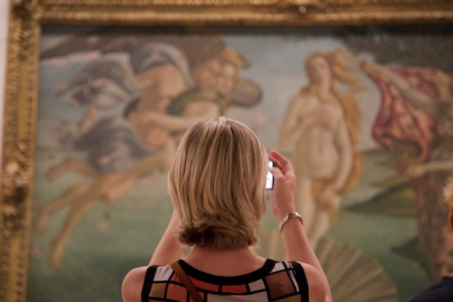
Input Protection des données
Imago / Kyodo News
Flickr / NunoCardoso
Notes:
Photo 1 : Edward Snowden
Lanceur d’alerte américain et ancien collaborateur de la CIA. Ses révélations ont donné une idée de l’ampleur des pratiques de surveillance et d’espionnage au niveau mondial des services secrets – en particulier ceux des États-Unis et de la Grande-Bretagne. Ces révélations ont déclenché l’affaire de la NSA à l’été 2013.
Photo 2 : La naissance de Vénus, tableau de Sandro Botticelli
A-t-on le droit de photographier cette femme si on ne peut pas la reconnaître? Est-elle au centre ou en arrière-plan de la photo? Question difficile!

Slide 53
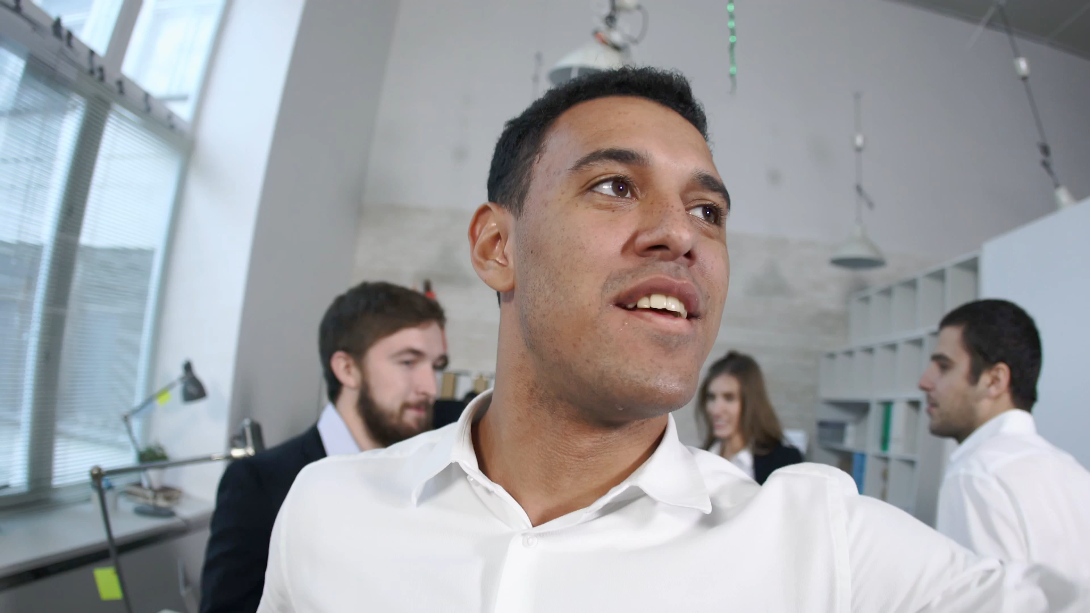
Question introductive
Est-ce que j’ai le droit de prendre des photos au sein de mon entreprise et de les poster sur Instagram ?
Lancer le film
(sans audio)
https://www.videoblocks.com/video/drunk-office-worker-drinking-beer-dancing-and-taking-a-selfie-with-his-colleagues-on-smartphone-vpbvngd6clikqv985t
Notes:
Exemple (apéro au bureau) – «Est-ce que j’ai le droit de prendre des photos au sein de mon entreprise et de les poster sur Instagram?»
Demander en classe
Qu’en pensez-vous?
Est-ce que certains droits sont violés?
Quels sont les risques potentiels?
TOUCHPOINTS:
Secret des affaires?
Droits de la personnalité?
La vidéo devient virale - droits d’auteur?

Slide 54
Structure du chapitre
1. Top secret - Secret d’affaires
2. Indication des sources
2.1 Droits sur le texte
2.2 Droit à l’image
        Droit d’auteur sur des photos
        Licence
2.3 Droit à la propre image
2.4 Droit à l’image cinématographique
3. Synthèse

Slide 55
1. Top secret - Secret d’affaires
Qu’est-ce qu’un secret d’affaires ?
Comment réagir à des questions de tiers sur des informations confidentielles ?
56

Slide 56
Top secret - Secret d’affaires
Directives internes à l’entreprise
Lors de la transmission de données sensibles de l’entreprise, il convient de respecter obligatoirement les directives internes de l’entreprise.
Glissière de sécurité:
Par exemple:
  Informations disponibles sur le site internet
  Rapports d’activité publiés
  Dépliants et brochures publiés à l’externe
Ce qui est accessible à tout à chacun en ligne peut être communiqué à l’extérieur
En cas de doute, adressez-vous toujours à votre supérieur

Slide 57
Top secret – Secret d’affaires
Secret d’affaires et secret d’entreprise
Lorsqu’une distinction est faite entre secret d’affaires et secret d’entreprise, le premier englobe en général des connaissances commerciales et le second des connaissances techniques.
Casse-tête - les informations privilégiées
Potentiel dommageable
Connaissances commerciales
Données, documents stratégiques
Clients
Données concernant le personnel
Fournisseurs
Solvabilité
Chiffres commerciaux non publiés
Concepts marketing
Pratiques publicitaires
Connaissances techniques
Formules
Plans de construction
Techniques de fabrication
Inventions brevetées
Avantage concurrentiel
Notes:
Les informations privilégiées peuvent être utilisées à l’interne ou à l’externe à des fins d’avantage concurrentiel.
Informations sur des investissements futurs ou des formules secrètes
Préjudice en matière de réputation ou d’image sur la base d’un abus d’informations privilégiées à l’interne ou à l’externe.
Exemple : préjudice à la réputation du PDG ou à l’image de l’entreprise sur les questions de durabilité.

Slide 58

Informations sensibles et données de l’entreprise
Exemples de réponses à des questions de personnes externes à l’entreprise portant sur des thèmes sensibles (à l’oral, au téléphone):
«Je n’ai aucune information à ce sujet.»
«Je ne peux malheureusement pas vous renseigner à ce sujet.»
«Cette question dépasse mon domaine de compétence.
Pour de plus amples informations, veuillez vous adresser à mon supérieur, Madame/Monsieur X.»
TayebMEZAHDIA / pixabay

Slide 59
2. Indication des sources
Quand et où dois-je citer les sources lorsque je publie des contenus ?
60

Slide 60
Indication des sources
Lorsque vous utilisez des contenus que vous n’avez pas élaborés vous-même, vous devez toujours indiquer la source.
Indication des sources:
Texte (paraphrases et citations)
Illustrations : images et graphiques
Vidéos
Tableaux

Slide 61
Indication des sources
Dans une première étape, les sources sont citées directement après un bloc de texte, une image ou une vidéo. Dans une deuxième étape, les sources sont citées dans la bibliographie.
Dans la bibliographie, on distingue les éléments suivants:
La liste des publications
La liste des illustrations
La liste des vidéos
La liste des tableaux
Les sources utilisées sont citées dans la liste correspondante dans l’ordre alphabétique ou par année.

Slide 62
2.1 Droits sur le texte
Comment renvoyer à un texte que j’ai paraphrasé ?
Comment renvoyer à un texte que j’ai repris à l’identique ?
63

Slide 63
Passages paraphrasés
Ouvrages imprimés: renvoi à la source
Auteur : institution ou nom de l’auteur
Année de publication
N° de page
L’utilisation d’éléments de texte sans indication de la source est un vol de propriété intellectuelle, interdit et punissable conformément à la loi sur le droit d’auteur.
Selon Habermas, il existe « un rapport de tension insurmontable » entre « capitalisme et démocratie » (Habermas 1987, p. 379).
Ouvrages imprimés: dans la bibliographie
Auteur : institution ou nom, prénom de l’auteur
Année de publication
Titre
Lieu d’édition
Editeur
Dans la bibliographie
Habermas, Jürgen ([1981] 1987). Théorie de l'agir communicationnel. Tome. 2. Frankfurt am Main: Suhrkamp Verlag.

Slide 64
Passages paraphrasés
Articles en ligne : renvoi à la source
Auteur : institution ou nom de l’auteur
Mois et année de la publication
Le bien-être des Suisses évalué comme bon par un rapport social (RTS, octobre 2016).
Articles en ligne : dans la bibliographie
Auteur : institution ou nom, prénom de l’auteur
Mois et année de la publication
Titre de l’article
URL + consulté le [date]
Dans la bibliographie:
RTS (octobre 2016). «Le bien-être des Suisses évalué comme bon par un rapport social».
https://www.rts.ch/info/suisse/8064019-le-bien-etre-des-suisses-evalue-comme-bon-par-un-rapport-social.html
consulté le 27.08.2018

Slide 65
Passages repris à l’identique
Citations
  Les passages repris à l’identique sont identifiés en tant que tels avec des « ».
  La source suit à la fin de la citation.
  La source exacte de la citation doit être indiquée dans la bibliographie.
  La source est une nouvelle fois indiquée dans la bibliographie
  (comme pour les passages paraphrasés)
  «Il faut le répéter : notre époque ne manque pas de valeurs. Il est erroné de prétendre que les "valeurs foutent le camp", ce n’est manifestement pas exact.»
  (Romain, 1998, p. 17)

Slide 66
2.2 Droit à l’image
Comment respecter les droits à l’image ?
67

Slide 67
Il y a des droits aussi sur les images !
Utilisation interne et externe de matériel photo
Licence
Pour toutes les images qui sont utilisées dans des présentations internes et externes, des brochures, des dépliants ou autres supports de communication, il faut clarifier si l’image peut être utilisée et le cas échéant sous quelle forme.
Source des images
La source des images doit obligatoirement être indiquée.

Slide 68
Droit d’auteur sur des photos
Comment citer les sources de photos ?
69

Slide 69
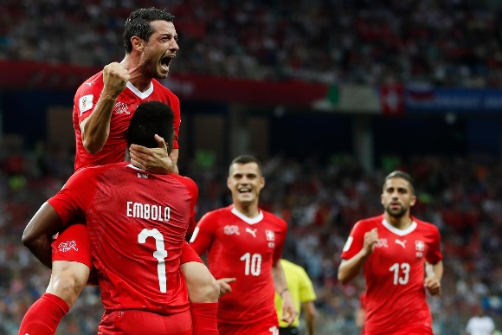
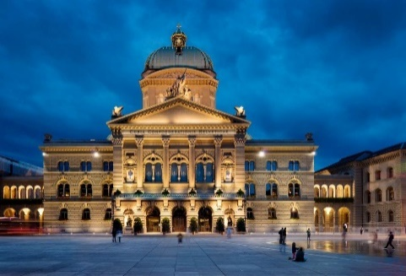
Droits d’auteurs sur des photos
L’auteur d’une photo doit toujours être cité en tant que source
En général, le photographe est cité comme auteur
(les agences photo peuvent aussi être citées).
S’il est impossible de trouver l’auteur de la photo, on citera l’agence photo comme source (exemple: Getty Images).
S’il est impossible de trouver le photographe et l’agence photo, il est possible de citer le nom de la banque d’images comme source (exemple: Fotolia).
S’il est impossible de trouver le photographe, l’agence photo ou la banque d’images, il est possible de renvoyer à l’URL de l’image:
URL + consulté le [date]
https://www.blick.ch/news/schweiz/bern/vermehrte-drohungen-gegen-bundesraete-securitas-zieht-ins-bundeshaus-id7554864.html
Consulté le: 27.08.2018
Natasha Pisarenko / AP
Berthold Steinhilber / KEYSTONE

Slide 70
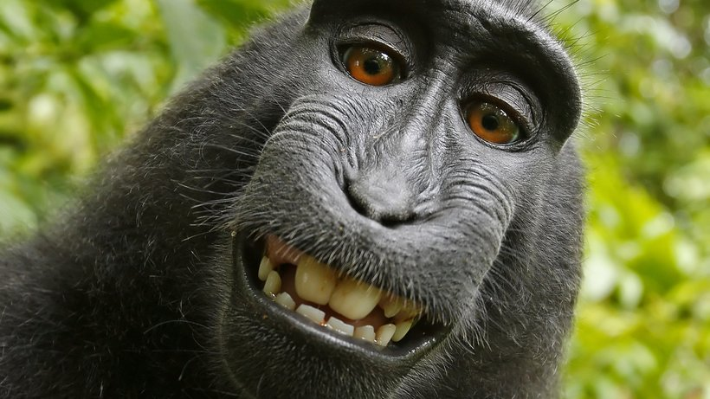
Droit d’auteur pour le selfie d’un macaque indonésien
Public Domain
Public Domain: https://www.zeit.de/digital/internet/2016-01/urheberrecht-peta-affe-selfie-wikipedia
^{consulté le: 278.2018}
Notes:
Un singe et un appareil photo
Tout a commencé en 2011. Le photographe britannique David Slater est parti en Indonésie en 2011 pour faire des photos de macaques. Il a placé son appareil sur un trépied et a laissé la télécommande pour le déclencheur aux singes. Plus tard, il a publié quelques photos prises par les animaux dans un ouvrage en tant que Monkey Selfies.
En septembre, l’organisation de défense des droits des animaux PETA a porté plainte contre David Slater et a demandé que le singe touche les droits d’auteur sur son image. En tant qu’amie proche des singes, l’organisation voulait faire valoir les droits d’exploitation qui en découlent. Selon les indications de PETA, les revenus devaient revenir au singe et à son environnement.
Une cour d’appel américaine a jugé (2016) qu’un macaque ne pouvait prétendre aux droits d’auteur sur un autoportrait qu’il avait lui-même pris en déclenchant l’appareil d’un photographe sur une île indonésienne. Les photos circulent depuis 2011 sur internet.
Le Figaro.fr (avril 2018). Selfie du singe: pas de droits d’auteur pour le macaque Naruto http://www.lefigaro.fr/culture/2018/04/25/03004-20180425ARTFIG00112-selfie-du-singe-pas-de-droits-d-auteur-pour-le-macaque-naruto.php

Slide 71
Licence
Quels types de licence existe-t-il sur les images ?
Où trouver des images libres de droits?
Où trouver des images avec des licences ?
72

Slide 72

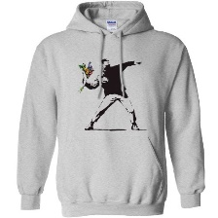
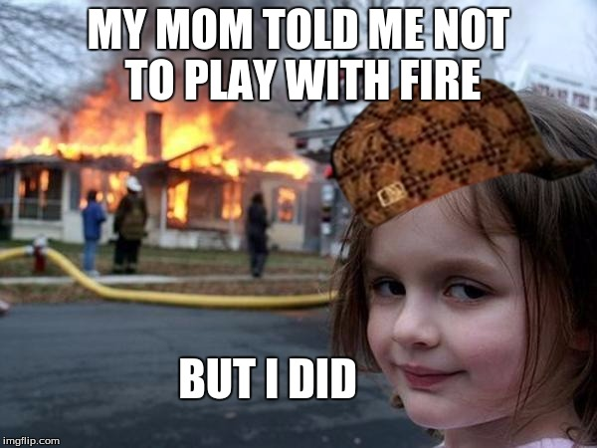
Licence
Licence pour une utilisation à des fins non commerciales
Par exemple:
  Utilisation comme fond d’écran
  Utilisation pour une invitation à une fête d’anniversaire
Licence pour une utilisation à des fins commerciales
  Utilisation pour des articles commerciaux et des produits à la vente
  (exemple: poster)
  Utilisation pour du marketing par courriel, de la publicité sur des appareils mobiles, des médias sociaux et des émissions d’une entreprise
Licence pour une utilisation commerciale/non commerciale et modification
  L’image peut être remaniée
Libre de droits = aucune licence
  L’image peut être utilisée librement
Flower Bomber, Banksy
Imgeflip

Slide 73
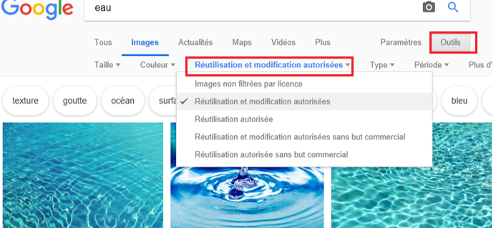
Licence sur Google
Notes:
Lors de la recherche sur Google, il est possible de filtrer les résultats en fonction de la licence dans les outils.

Slide 74
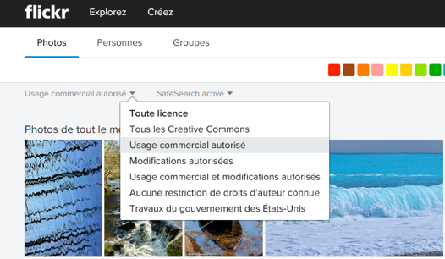
Licence flickr
Notes:
Lors de la recherche d’images sur Flickr, il est possible de filtrer les résultats en fonction de la licence.

Slide 75
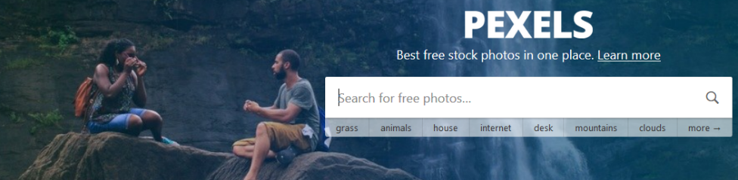

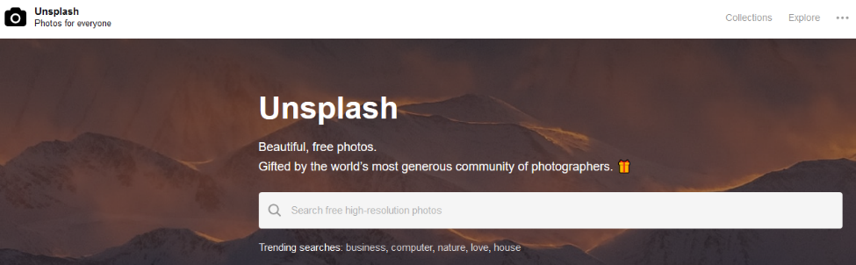
Banques d’images gratuites
Toutes les images de Pexels, Pixabay ou Unplash peuvent être utilisées librement à des fins non commerciales ou commerciales. Les images peuvent être copiées, modifiées et diffusées sans problèmes.
www.pexels.com
www.pixabay.com
www.unsplash.com

Slide 76
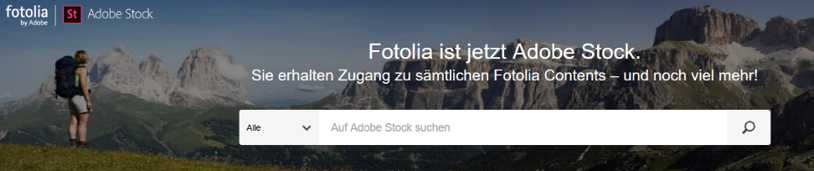
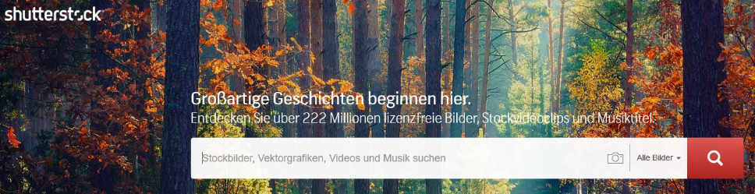
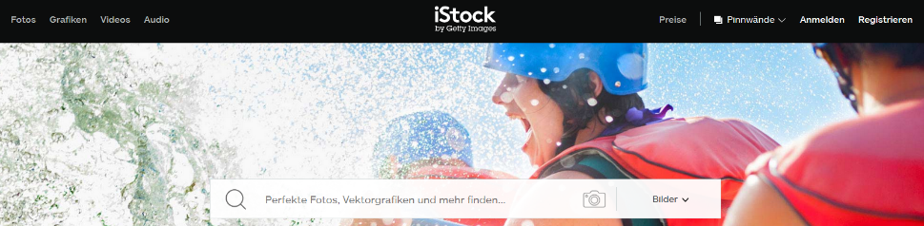
Acheter une licence
Fotolia, Shutterstock et iStock sont les banques d’images payantes les plus connues sur internet. Elles offrent un vaste de choix et un standard de qualité élevé.
www.fotolia.com
www.shutterstock.com
www.istockphoto.com
Si vous souhaitez utiliser une image de l’un de ces sites, adressez-vous à votre supérieur.

Slide 77
Droit à la propre image
Comment tenir compte des droits de la personnalité lorsque je prends des photos?
78

Slide 78
Prendre des photos d’autres personnes
Droit à la propre image
Le droit à la propre image est un droit de la personnalité. Même si le photographe est l’auteur de la photo, les personnes qu’il a photographiées peuvent en général décider si la photo peut être prise et si elle peut être publiée.
Droits de la personnalité
Les droits de la personnalité existent tout au long de la vie et peuvent être revendiqués à tout moment. Vous avez le droit de retirer un consentement à tout moment.

Slide 79
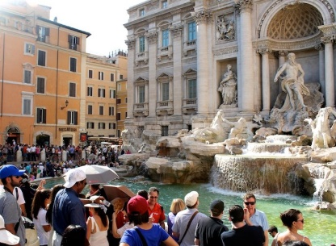
Droit à la propre image
Fontaine de Trevi, Rome¹
Prise de photos dans l’espace public
Lorsqu’il prend des photos dans l’espace public sur lesquelles les personnes apparaissent seulement à l’arrière-plan (p. ex. passants près d’un monument historique), le photographe n’a pas besoin de leur demander expressément leur consentement pour prendre la photo.
L’auteur de la photo est toutefois tenu d’effacer l’image si les personnes qui apparaissent dessus le lui demandent (sur place ou à un moment ultérieur).
Droits de la personnalité
Il y a viol des droits de la personnalité seulement lorsque certaines personnes sont clairement visibles et reconnaissables au premier plan de la photo.
1: https://www.walksofitaly.com/blog/rome/9-surprising-facts-trevi-fountain-rome consulté le : 27.08.2018

Slide 80
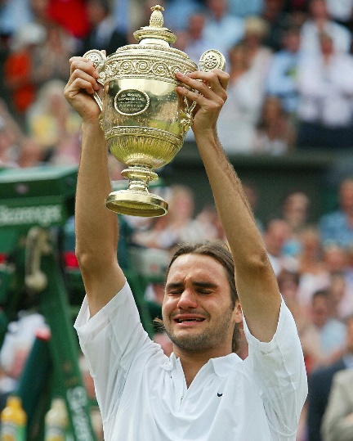
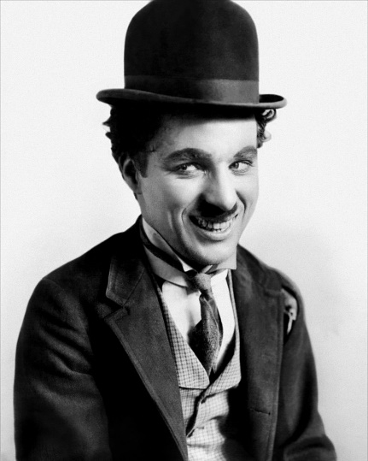
Droit à la propre image
Photos de personnes en particulier
Si plusieurs personnes sont clairement reconnaissables sur une photo, il faut demander leur consentement pour prendre et diffuser la photo.
L’autorisation n’est valable que lorsque les personnes ont été informées de manière appropriée et sans obligation.
Les personnes photographiées doivent avoir la possibilité de voir les photos avant publication. Elles doivent en outre être informées du contexte de la publication.
Getty Images
P.D Jankens

Slide 81
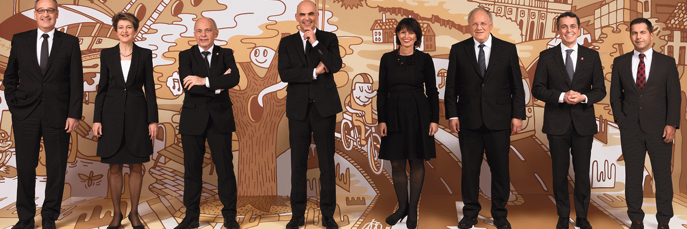
Droit à la propre image : Code de conduite
Photos de personnes en particulier
Informer de la prise de vue
Informer des publications prévues
(internet, médias imprimés, brochures publicitaires, etc.)
Donner la possibilité de voir les photos
Photos de groupes
Informer de la prise de vue
Informer des publications prévues
(internet, médias imprimés, brochures publicitaires, etc.)
Keystone

Slide 82
2.3 Droit à l’image cinématographique
Comment citer les sources de vidéos ?
83

Slide 83

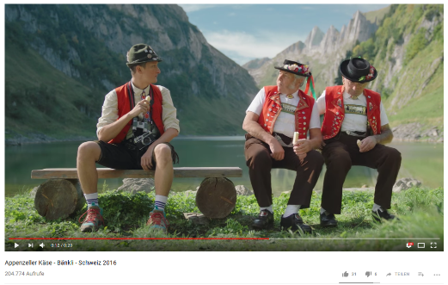

Matériel vidéo
Droits à la propre image
Pour le matériel vidéo, les mêmes droits de la personnalité sont applicables pour que pour les photos.
Indication de la source du matériel vidéo
Auteur : propriétaire légal de la vidéo, de la production cinématographique
ou nom du producteur
Année de publication
URL + consulté le [date]
VIDÉO
«La crise des subprimes 2nde
partie: Crise des emprunteurs »
VIDÉO
«Deux minutes pour comprendre le développement durable»
VIDÉO
«Appenzeller Fromage - Banque - France - 2016»
« Deux minutes pour comprendre le développement durable »
https://www.youtube.com/watch?reload=9&v=VAPfpaTwp_A
Consulté le: 18.08.2018
«Appenzeller Fromage - Banque - France - 2016»
https://www.youtube.com/watch?v=IOL4P0PSfRI
Consulté le: 18.08.2018
Benedikt Martini. «La crise des subprimes 2nde partie: Crise des emprunteurs»
https://www.youtube.com/watch?v=z0vdPo34WPI
Consulté le: 18.08.2018

Slide 84
3. Synthèse
Lors de la publication de données et d’informations issues de l’entreprise qui n’ont pas été publiées, il faut toujours demander l’autorisation auprès du supérieur avant publication.
Lorsque vous utilisez des contenus que vous n’avez pas élaborés vous-même, vous devez toujours indiquer la source.
Pour prendre et publier des photos et des vidéos de personnes, vous devez demander le consentement de ces personnes.
Notes:
Lors de la synthèse, faire le lien avec la présentation d’œuvre.

Slide 85
Indication des sources
ArbeitsRatgeber (2013, 10. Dezember). Betriebsgeheimnis oder Geschäftsgeheimnis.
Consulté le 27 août 2018 sur http://www.arbeitsratgeber.com/betriebsgeheimnis-geschaeftsgeheimnis/
Beobachter (2018, 20. April). Keine Einwilligung, kein Foto! Consulté le 27 août 2018 sur
https://www.beobachter.ch/gesetze-recht/recht-am-eigenen-bild-keine-einwilligung-kein-foto
Préposé fédéra à la protection des données et à la transparence (2014). Publication de photographies.
Consulté le 27 août 2018 sur https://www.edoeb.admin.ch/edoeb/fr/home/protection-des-donnees/Internet_und_Computer/publication-de-photographies.html
iRights.info (2018, 12. Januar). Offen für Kommerz? Bildungsmaterialien und das Problem nicht-kommerzieller Lizenzen. Consulté le 27 août 2018 sur https://irights.info/artikel/oer-creative-commons-noncommercial/28879
schoolseasy (2017, 25. Februar). Quellen richtig angeben – So wird’s gemacht!
Consulté le 27 août 2018 sur https://www.youtube.com/watch?time_continue=1&v=hITqgS_G7vA
Prévention Suisse de la Criminalité PSC (2015). Mon image : agir de bon droit. Informations sur le droit à sa propre image. Consulté le 27 août 2018 sur https://www.skppsc.ch/fr/wp-content/uploads/sites/5/2016/12/droitmonimage.pdf
Le Figaro.fr (2018, 25 avril). Selfie du singe: pas de droits d’auteur pour le macaque Naruto
consulté le 27 août 2018 sur http://www.lefigaro.fr/culture/2018/04/25/03004-20180425ARTFIG00112-selfie-du-singe-pas-de-droits-d-auteur-pour-le-macaque-naruto.php
Zürcher Hochschule für Angewandte Wissenschaften ZHAW (2017, Februar). Zitierleitfaden. Zugriff am 18. August 2018 unter https://www.zhaw.ch/storage/sml/institute-zentren/wig/20170404_ZHAW_Zitierleitfaden_DE2017.pdf

Slide 86
Cours interentreprises
Préparation au mandat 1
Donnez des exemples de :
Clients internes
Clients externes

Slide 87
Cours interentreprises
Préparation au mandat 1
Pour le CI 2
Votre mandat (œuvre devra être publiée et non verrouillée !)

Slide 88
5 ^{ème} partie
Du CI 1 au CI 2

Slide 89
Cours interentreprises
Travaux à réaliser :
Documents pour les apprentis et les stagiaires

Slide 90
Cours interentreprises
Pour le CI 2 : Pour tout le monde !
Lire le PPT «Input Protection des données»
Réaliser et publier le mandat pratique 1 «Mon entreprise»
Réaliser l’UA 1 «Faire preuve de professionnalisme»
Réaliser l’UA 2 «Savoir bien recevoir des ordres de travail»
Télécharger les différents documents
www.cifc-vd.ch/tâches

Slide 91
Cours interentreprises
Feuille annexe pour responsable de groupe
Pour le CI 2 : selon groupe
Présentation selon les 4 points du professionnalisme (UA1) la compétence 3.4 Civilité
Présentation selon les 4 points « sur quoi repose le développement personnel (UA2) » la compétence méthodologique 3.5 Aptitude à l’apprentissage

Slide 92
Cours interentreprises
Feuille annexe pour responsable de groupe
Pour le CI 2 : en groupe
Travail de 3 groupes sur le marketing et organisations
Gr. 1 Buts d’une entreprise
Gr. 2 Segmentation - Ciblage et positionnement
Gr. 3 Marketing Mix
Gr. 4 Méthode des 6 étapes
Les présentations seront faites sur vidéo de 5 à 10 minutes.

Slide 93
POUR LE 2ème CI
N’oubliez pas votre dossier de formation et des prestations (DFP) ainsi que votre pc ou tablette !
Tous devoirs non faits ou oubliés entrainera le renvoi en entreprise et un rattrapage un samedi

